Slide 1
Égalité, réussite et violence en milieu scolaire : quelle action de l’école envers les filles et les garçons pour l’émancipation de tous et toutes?
MISSION ACADEMIQUE « Egalité entre les filles et les garçons, les femmes et les hommes dans le système éducatif »
mercredi 17 octobre 2018
Notes:
Tous

Slide 2
Actualité du dossier égalité filles-garçons

Slide 3
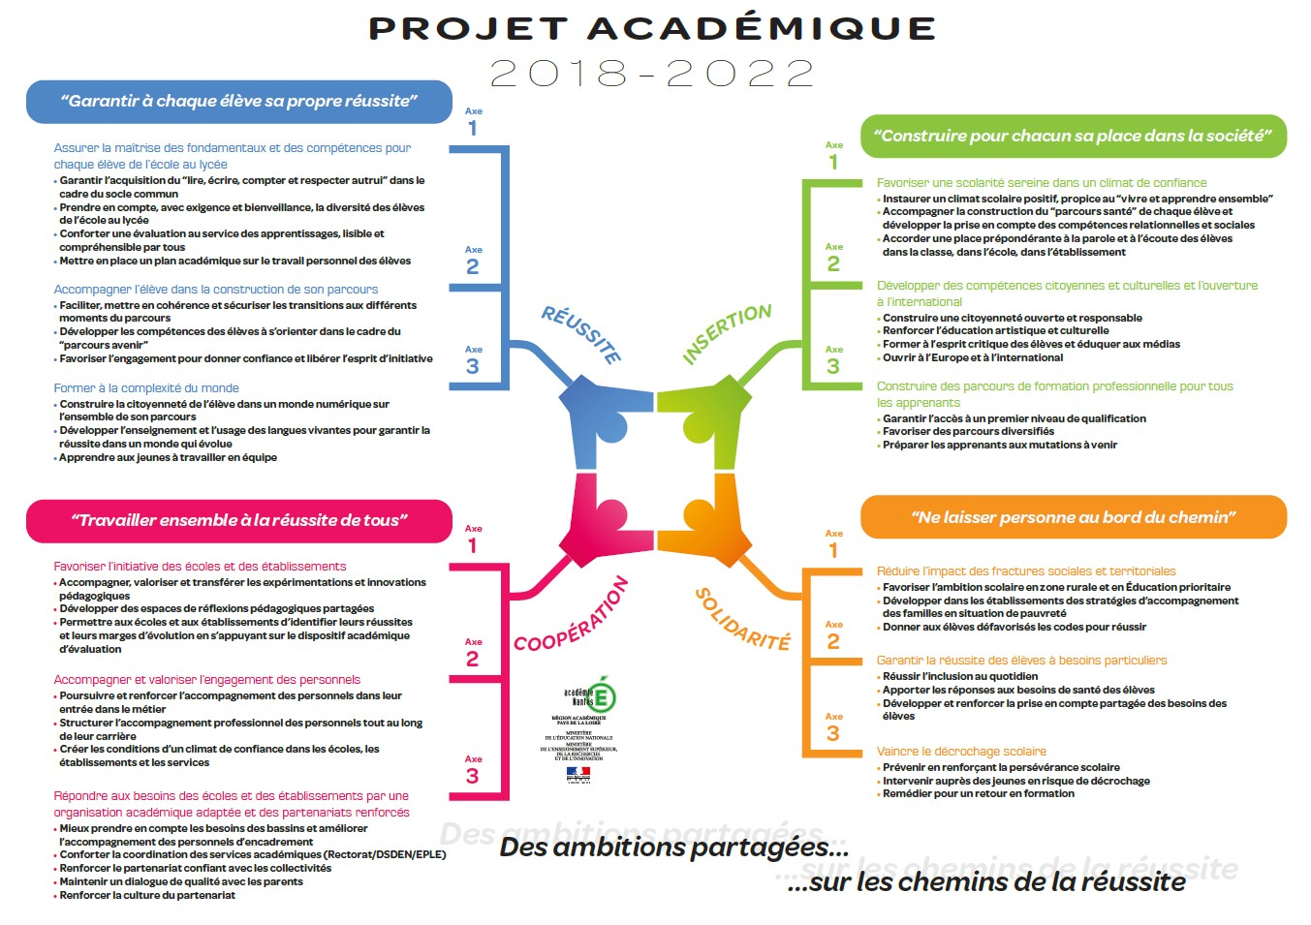
objectif
Quatre
ambitions

Slide 4
La mixité = facteur de réussite Actions cycle 3 - Ecoute/prévention
Actualité de la question dès la primaire et bientôt, dès la maternelle?
Orientation : la capacité des F et G à se projeter
Sensibiliser à l’égalité
Lien avec les cyberviolences
Coopération en classe et plus tard
Rappeler les valeurs de l’école de la République dont EFG
La journée académique EFG comme opportunité?
Développer un climat de confiance en écoles et établissements autour de l’objectif d’égalité des chances de réussite des filles et des garçons?
La thématique de la journée, une aide pour agir sur le sujet?
Développer et renforcer les liens avec les partenaires agréés et les autres services de l’Etat

Slide 5
L'Égalité femmes-hommes, "grande cause nationale" du quinquennat
Une convention interministérielle
La transmission, dès la primaire, de la valeur d'égalité entre filles et garçons, femmes et hommes
Des référents (correspondants) égalité dans tous les établissements
La parité pour les représentants des élèves aux instances du collège et du lycée
Notes:
Convention interministérielle de 2014 avec trois objectifs :
- renforcer l’éducation au respect mutuel au quotidien entre filles et garçons
- acquérir et transmettre une culture de l’égalité entre les sexes
- renforcer la mixité des choix de formation et de métiers à tous les niveaux.
La parité pour les représentants des élèves aux difféentes instances conseils académiques de la vie lycéenne (CAVL), Conseil national de la vie lycéenne (CNVL), conseils de vie collégienne (CVC) et Conseil supérieur de l'éducation (CSE) a été est instaurée par la loi relative à l'égalité et à la citoyenneté du 27 janvier 2017

Slide 6
L'Égalité femmes-hommes, "grande cause nationale" du quinquennat
Des ressources eduscol pour prévenir le harcèlement et les comportements et violences à caractère sexiste et sexuel :
- "Comprendre pour agir : l'homophobie et Prévention des cyberviolences en milieu scolaire" :
- "Comportements sexistes et violences sexuelles : prévenir, repérer, agir »
Deux parcours M@gistère sur la prévention du harcèlement (1er et second degré) avec des ressources sur l'égalité filles-garçons

Slide 7
Les axes de travail de la mission
  Lier égalité et mixité en visant les filles et les garçons
  Passer par la recherche pour comprendre et agir
Poursuivre et soutenir les actions en cours:
  Prix bonnes pratiques, appel à projets, liens/terrain, PAF…
Réinterroger l’égalité filles garçons dans le système éducatif: de quoi parle-t-on?
  L’égalité face à la réussite scolaire
  L’égalité, composante de la formation des futurs citoyens
  Quelle place pour l’égalité réelle à l’école?
:

Slide 8
L’égalité FG et la réussite scolaire
Des parcours contrastés :
  Une meilleure réussite des élèves-filles…
  … mais une moindre ambition scolaire, sociale et professionnelle et un statut fréquent de victimes des violences en milieu scolaire
  Une surreprésentation des garçons au chapitre des difficultés, de l’échec scolaire et des violences commises…
  … en décalage avec une forte confiance en soi et de fréquentes positions de leader en classe
Notes:
Les filles réussissent mieux que les garçons
Dès l'école primaire, les filles obtiennent de meilleurs résultats scolaires que les garçons. Elles redoublent moins, leur taux de réussite au diplôme national du brevet et au baccalauréat est plus élevé.
...mais n'ont pas les mêmes parcours scolaires
À la fin du collège, quels que soient leur milieu social d’origine ou leur réussite scolaire, les filles s’orientent davantage vers l’enseignement général et technologique que vers l’enseignement professionnel (et très rarement dans les sections industrielles).
Dans l’enseignement général et technologique, elles délaissent plus facilement les filières scientifiques et techniques. Elles choisissent également des options différentes des garçons.
Après le baccalauréat, dans les classes préparatoires aux grandes écoles, 74 % des élèves des filières littéraires sont des filles, pour 30 % des élèves de filières scientifiques. Seulement 29 % des diplômes d’ingénieurs sont délivrés à des femmes.
Les différences d’orientation entre filles et garçons ont des conséquences sur leur insertion dans l’emploi.
Filles et garçons intériorisent les stéréotypes
Filles et garçons continuent à se conformer à ce qui est présenté comme leur domaine respectif de compétence dans les schémas socioprofessionnels fortement stéréotypés. Cette persistance des choix sexués est autant le fait des garçons que des filles :
par exemple :
quand ils se jugent très bons en mathématiques, huit garçons sur dix vont en filière scientifique + revue educ et FO n°96 ou 97 (écarts de résultats en math et en français pour F et G)
quand elles se jugent très bonnes en mathématiques, six filles sur dix vont en filière scientifique

Slide 9
L’égalité FG et la réussite scolaire
Des élèves aux comportements stéréotypés…
… et des pratiques d’enseignants souvent liées à des représentations et des attentes différenciées entre filles et garçons
une action de l’école fortement orientée vers les filles…
… qui prend peu en compte les limites de celle mise en œuvre vers les garçons pour les faire réussir

Slide 10
  De l’égalité formelle à l’égalité réelle à l’Ecole?
Temps et instances de
l’action éducative
individuelle & collective
Ressources, organisations des 1er et 2d degré
mobilisables pour
former les futurs
citoyens à
l’égalité
Programmes
nationaux
Gestes professionnels
EPI
Pratiques
professionnelles
Conduite de classe
AP
Pédagogie
Liaisons
intercycles
revisitées (mise à
distance des stéréotypes,
prévention des violences,
réponses éducatives/G…) pour une mixité vecteur
de réussite de toutes
et toutes
Didactique
Parcours
éducatifs
Vie scolaire
PFMFP
Conseil de classe
Conseil pédagogique
Travail en ilots
Conseil d’école
Pédagogie de projet
Conseil de discipline
Devoirs faits
Projet d’école,
d’établissement
…
…
Expérience de l’égalité en milieu scolaire = égalité réelle?

Slide 11
Le 4 pages académique EFG

Slide 12
Les formations 2018/19
Personnels
d’encadrement
Tout public/Journée
Académique annuelle
Débutant.e.s et
correspondant.e.s
EFG en établissements
Plan de formation
hors plans
départementaux
de formation
Coordonnateur.rice.s
égalité en bassins
Enseignante.e.s/
Jeu sérieux et
démarche pédagogique
Intermétiers/groupe
de recherche
action-formation
Enseignants voie pro/
PAF trandisciplinaire

Slide 13

L’espace pédagogique EFG du site académique

